Slide 1
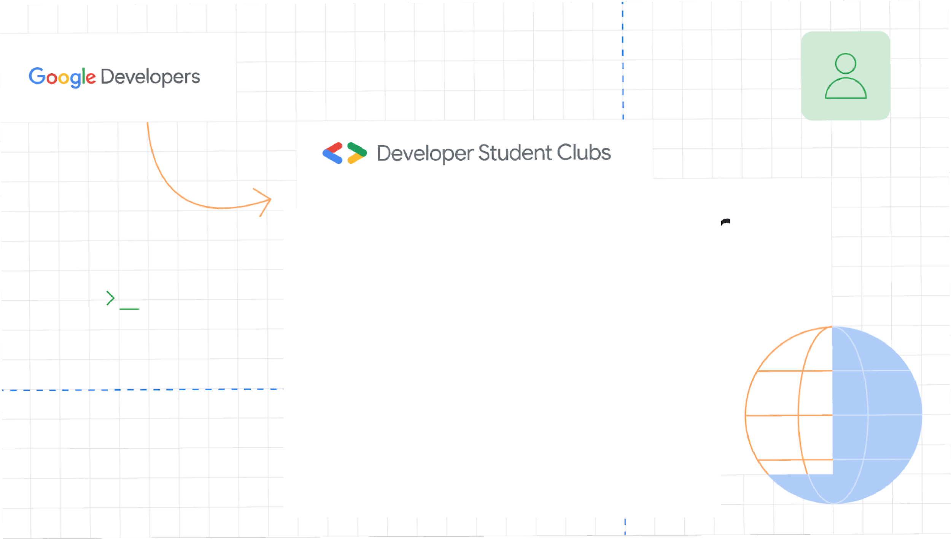




Pemograman 3 (Python)
Mina Ismu Rahayu M.T
Agastya Pandu Satriya Utama S.Kom
pandu_agas

Slide 2
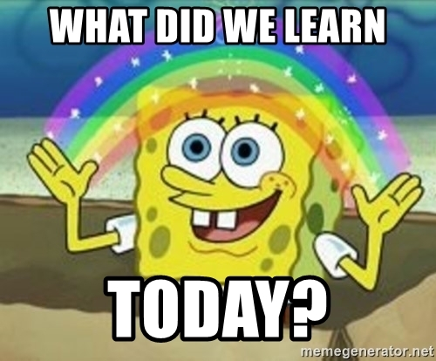

Apa yang akan kita pelajari?
Kita bahas yang sebelumnya
Operasi Logika / Boolean
IF, ELSE IF, ELSE Statement

Slide 3
Code Editor
Yang belum menginstal Code Editor / VSCode
Google Colab
Kaggle

Slide 4
Operator Komparasi
> | Lebih besar
< | Lebih kecil
>= | Lebih besar sama dengan
<= | Lebih kecil sama dengan
== | Sama dengan
!= | Tidak sama dengan

Slide 5
Operator Bitwise / Gerbang Logika
NOT | !=
OR | |
AND | &

Slide 6
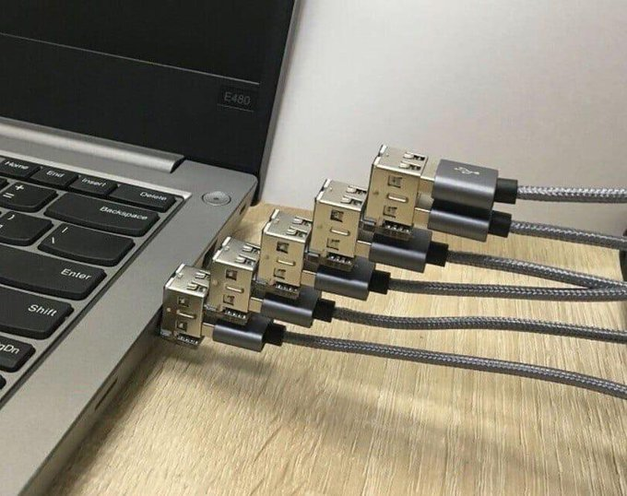
IF, Else If, Else
if | If condition:
elif | Elif confition :
else | else:

Slide 7
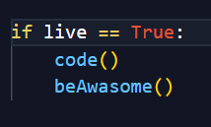
Let’s code
Source Code : github.com/agastyapanduutama/Pemograman3

Slide 8
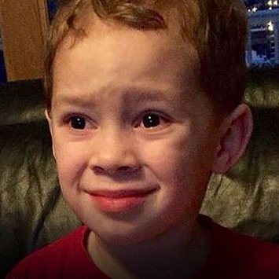
Tugas? Yes / No

Slide 9

Reference
https://www.w3schools.com/python/python_operators.asp
https://www.w3schools.com/python/python_conditions.asp

Slide 10
Terima Kasih dan Tetap Belajar
"Tidak ada seorang yang genius tanpa sebuah pemikiran yang gila."
- Aristoteles
pandu_agas

